Slide 1
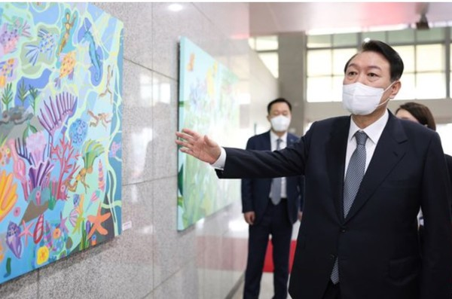

2024’
미술작품 국제교류 기획전
『한국의 미(美)』- 서울의 미(美) -
- 2023 출품작 이다래 작가 작품 -
▲ 윤석열 대통령은 출근길에 약식기자회견(도어스태핑)을 마친 뒤
로비에 새로 걸린 이다래 작가의 “목각 인형의 모험(바다)” 그림을
둘러보고 있다. (사진=대통령실)
한 국
(서울)
▣ 일시 : 2024. 10. 22 ~ 10. 28
▣ 장소 : 서울특별시의회 중앙홀
개막식 : 2024. 10. 22(화) 15:00
일 본
(동경)
▣ 일시 : 2024.11. ~ 11. (일정 미정)
▣ 장소 :재일본대한민국민단중앙홀
사단법인
한국교육문화원
KOREA EDUCATION CULTURE CENTER, INC

Slide 2
환 영 합 니 다
시민의 예술적 욕구를 만족시키고
나아가 문화예술 발전의 큰 밑거름이
된다고 믿어 의심치 않습니다.
아름답고 깨끗한 도시는 그 외관 뿐 아니라 그에 걸 맞는 역사적 정체성과
문화예술의 향기가 함께하는 도시라야 진정한 명품도시라 할 것입니다.
그러한 점에서 이번 미술작품 국제교류 기획전은 시간과 공간 언어의 장벽을
넘어 시민에게 깊은 감동과 또한 가슴으로부터 우러나오는 우리의 감성을 일
깨우며 나아가 삶의 질을 풍요롭게 해 줄 것입니다.
출품하시는 국내외 작가들의 땀과 고뇌로 빚어낸 수준 높은 미술작품이 시
민의 예술적 욕구를 만족 시키고 나아가 문화예술 발전의 큰 밑거름이 된다고
믿어 의심치 않습니다.
매년 실시하는 미술작품 국제교류전의 성공적인 개최를 위하여 많은 애를
쓰시는 모든 분의 노고에 다시 한 번 감사를 드리며, 이번 ‘2024 미술작품
국제교류 기획전’에 참여하신 모든 분들과 시민 여러분의 앞날에 건강과 행
운이 함께 하시기를 기원합니다.
(사) 한 국 교 육 문 화 원
미 술 작 품 국 제 교 류 기획전

Slide 3
미술작품 국제교류 기획전
조직위원회조직도
총 재
고 문
대 회 장
집 행 위 원 장
중 앙 지 부
문 화 예 술 국
시 도 지 부
사 무 처
(사 무 총 장)
홍 보 / 섭 외
미 술 분 과
한국화
서양화
수채화
민 화
동양화

Slide 4
▣ 행사개요
♣ 행 사 명 : 2024 미술작품 국제교류 기획전
♣ 주 제 : 한국의 미(美) / 서울의 미(美)
♣ 한국전시
- 일 시 : 2024. 10. 22 ~ 10. 28
- 장 소 : 서울특별시의회 중앙홀
♣ 일본(동경)전시
- 일 시 : 2024. 11. ~ 11.
- 장 소 : 재일본 대한민국홀 민단 중앙홀
한국(서울)의 아름다움 주제로 과거, 현재, 미래의
한국(서울)의 모습을 다양한 장르로 표현하여 전통과
첨단이 어우러지는 문화도시의 맑은 한국, 매력적인
한국(서울)을 표현한 작품
♣ 시 상
서울특별시장상 / 서울시의회의장상 / 서울시교육감상
예총회장상 / 기관장상

Slide 5
- 미술작품 국제교류 기획전 -
▣ 목 적
전통과 첨단이 어우러진 문화도시로 맑은 대한민국, 매력적인 한국(서울)을 다양한 장르의 작품을 전시하며, 또한 서울과 자매 도시인 일본 동경 에서의 작품 전시회를 통해 수도 대한민국을 세계에 알림을 목적으로 한다.
▣ 전시성격
시간과 공간의 벽이 없는 서울특별시의회 중앙홀 갤러리에서 전시함으로 시민에게 다가가는
문화체험의 장
문화시민으로 자긍심 함양
세계 속에 대한민국 홍보
시민과 함께하는 문화예술
다양한 장르로 한국을 표현

Slide 6
▣ 공모부문(서울의 미(美)
서양화 / 한국화 / 수채화 / 민화 / 동양화 / 서예
총 30여 점 작품 전시(입상작품 및 우수작)
▣ 작품<8호 ~ 20호>
국내외 미 발표된 창작 작품
▣ 작품 출품 내용
대한민국(서울)의 모습을 주제로 과거, 현재, 미래의 모습을
다양한 장르로 표현하여 전통과 첨단이 어우러지는 문화도시의
맑은 한국, 매력적인 한국을 표현한 작품
▣ 참가 자격 및 대상
대한민국 국민 및 재외동포
*학생의 입상한 작품은 기성작가와 함께 전시하고 참가
부문별 시상한다.
▣ 심사 기준
심사는 전문인으로 구성된 심사위원의 평가로 심사한다.
▢ 심사위원장 1인
▢ 심사위원 : 각 부문별 위원 10명
▣ 수상자발표(학교 및 개별 통보)
▶2024년 09월 25일
▣ 시 상 식
▶2024년 10월 4일(토) 14:00

Slide 7
참가 안내
▣ 신청서 및 작품 제출 기간 :
*신 청 서 : 2024년 09월 30일까지
* 작품제출 : 2024년 10월 22일(화) 11:00
※ 작품은 액자는 유리를 빼고 서울시의회 중앙홀로
11시까지 제출해 주시기 바랍니다.
▣ 신청서 접수
E- mail : koecc@hanmail.net
☞ 본원 참가 신청서 양식만 유효함.
▣ 행정사무처 및 집행본부
사단법인 한국교육문화원 문화예술팀
◎ 연락처 : TEL. 02)720-8681 / 010-5268-6748
http://www.koecc.or.kr

Slide 8
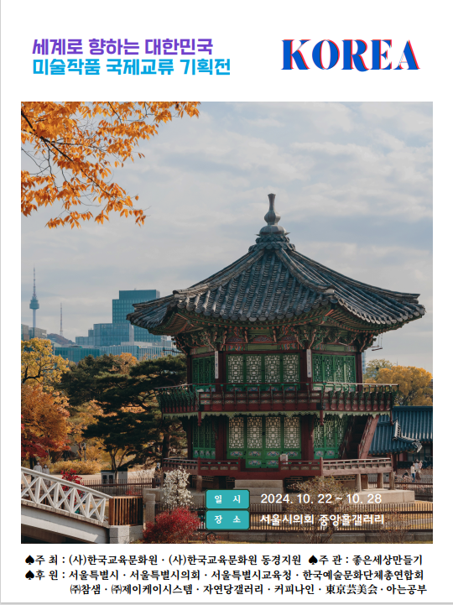

Slide 9


Slide 10
SEOUL
City of Culture and Art
(앞면)
제출서류서식
2024 미술작품 국제교류 기획전 출 품 신 청 서
출 품 자 | 성 명 | (한글) (영문) (한자) |  |  | 사 진
 | 생년월일 |  | 성 별
 | 소 속
 | 연 락 처 | TEL. ( ) - H.P. ( ) -
 | 주 소 | ( - )
 | E-mail | @
본인은 2024 미술작품 국제교류 기획전의 개최요강을 준수하여
위와 같은 내용으로 출품 하고자 합니다.
2024년 월 일
출 품 자 : (서명)
사단법인 한국교육문화원 귀중

Slide 11
SEOUL
City of Culture and Art
(뒷면)
제출서류서식
2024 미술작품 국제교류 기획전 출 품 신 청 서
출품분야
작 품 명
규 격
작품소개
작가프로필
기타사항
사단법인 한국교육문화원 귀중

